Slide 1
Den slovanských věrozvěstů Cyrila a Metoděje a Den upálení mistra Jana Husa
Vypracovala : Alžběta Zvolánková

Slide 2
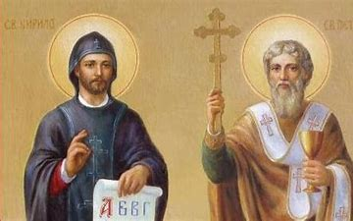
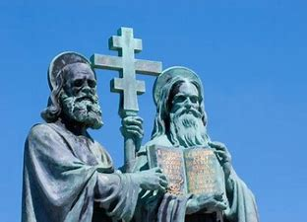
Den slovanských věrozvěstů Cyrila a Metoděje
Státní svátek, který se slaví 5.července
Slaví se jako připomenutí výročí příchodu v roce 863 na Velkou Moravu.

Slide 3
Slavení svátku
Česko i Slovensko slaví svátek 5. července, stejně tak i římští katolíci v některých zemích.
Poprvé na tento den na žádost olomouckého arcibiskupa, oslaveny tisíciletého výročí příchodu Cyrila a Metoděje (863).
Slovanské pravoslavné církve mají vlastní den 11. května, kdy podle tradice Cyril a Metoděj ze Soluně na Velkou Moravu přišli.
Historicky doloženo je to, že se to stalo na jaře roku 863.

Slide 4
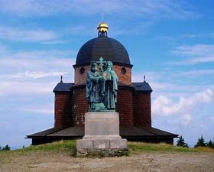
Cyril a Metoděj
Svatý Cyril a Metoděj byli bratři ze Soluně, kteří na Velké Moravě prosadili staroslovenštinu.
Cyril vytvořil písmo hlaholice.
V roce 1981 je Jan Pavel II. prohlásil spolupatrony Evropy.
Jsou hlavními patrony Moravy.
Metoděj byl starší než Cyril.

Slide 5
Pozvání na Moravu
V roce 862 vyslal kníže Velké Moravy poselstvo k byzantskému císaři Michaelu III. žádost o vyslání biskupa a učitele.
Kníže Rostislav se obával politického a náboženského vlivu, tak nechal franské kněze vyhnat. Morava tedy postrádala dostatek duchovních.
Rozhodli se Rostislavovi částečně vyhovět a tak byli vybráni Konstantin (Cyril) a Metoděj.

Slide 6
Na Velké Moravě
Dorazili na Velkou Moravu v roce 863.
Zavedení nové slovanské liturgie a užívání staroslovenština při kázání a výuce.
Sestavili také Zákon sudnyj ljudem.
V roce 864 napadl Ludvík II. Němec Velkomoravskou říši a kníže Rostislav, obležen na Děvíně, byl nucen přiznat vazalství vůči Východofranské říši a umožnit návrat latinským kněžím.
Brzy po jejich příchodu zpět do země došlo ke svárům dvou koncepcí, latinské a staroslověnské.

Slide 7
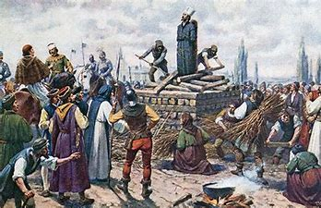
Den upálení mistra Jana Husa
Je státní svátek České republiky, který se každoročně slaví 6. července.
Slaví se jako připomenutí upálení kněze Mistra Jana Husa.

Slide 8
Slavení svátku
V roce 1925 se stalo jeho upálení památným dnem.
V roce 2000 se stal i českým státním svátkem.
Pro církev československou husitskou je jeho smrt největším svátkem.
Jan Hus bývá hodnocen jako předchůdce protestantské reformace.
V 19. století začal být vnímán jako jedna z postav českých dějin.
Jako státní svátek bylo upálení Jana Husa vyhlášeno až v roce 1990.

Slide 9
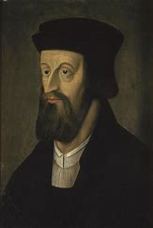
Mistr Jan Hus
Byl římskokatolický kněz, český středověký náboženský myslitel, vysokoškolský pedagog, reformátor a kazatel.
Od roku 1398 vyučoval na pražské univerzitě a v letech 1409 – 1410 jejím rektorem.
Kritizoval mravní úpadek, kde byla katolická církev.
Katolická církev ho označila za kacíře, jeho učení za herezi, a vyloučila jej (1411).
Římský král mu zaručil bezpečný příchod na kostnický koncil, aby se tam očistil ze všech nařčení.
Byl však odsouzen jako kacíř, a následně byl vydán světské moci k upálení na hranici, když odmítl odvolat své učení.
V roce 1999 prohlásil papež Jan Pavel II. to, že lituje kruté smrti Jana Husa.

Slide 10
Zdroje
https://cs.wikipedia.org/wiki/Den_slovansk%C3%BDch_v%C4%9Brozv%C4%9Bst%C5%AF_Cyrila_a_Metod%C4%9Bje
https://cs.wikipedia.org/wiki/Cyril_a_Metod%C4%9Bj
https://cs.wikipedia.org/wiki/Den_up%C3%A1len%C3%AD_mistra_Jana_Husa
https://cs.wikipedia.org/wiki/Jan_Hus

Slide 11
Děkuji za pozornost

